Slide 1
Газета для родителей «Березка»
№ 1 первый квартал 2021-2022 г.
Муниципальное дошкольное образовательное учреждение
центр развития ребенка –
детский сад № 14

Slide 2
Содержание:
Вам, родители.
Наши праздники
Увлекательный мир
Советует специалист
Год науки и технологий
Развивайка!
Вкусно и полезно!
Редакционная коллегия
Ливенцева Любовь Алексеевна, воспитатель
Мызникова Людмила Дмитриевна, воспитатель
Зайцева Жанна Анатольевна, воспитатель
Раева Татьяна Васильевна, воспитатель
Савинова Марина Леонидовна, воспитатель
Дёмина Екатерина Викторовна, воспитатель
Валова Татьяна Александровна, музыкальный руководитель
Бармашова Елена Викторовна, педагог-психолог
Борисова Евгения Анатольевна, инструктор по физ-ре
Жучкова Наталья Александровна, учитель-логопед
Экспертный совет
Кузенкова Татьяна Андреевна, заведующий
Сиренко Екатерина Сергеевна, зам. заведующей

Slide 3
Вам, родители!
Пусть эта зима будет особенной, Пусть эта зима подарит тепло, Пусть этой зимой оживают желанья, Пусть эта зима принесет волшебство. Пусть этой зимой будет все превосходно, Будут улыбки, снег и коньки, Будут подарки, добро, настроенье, Поздравляем вас с началом зимы! © https://pozdravok.ru/pozdravleniya/prazdniki/den-zimy/

Slide 4
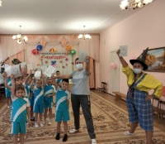
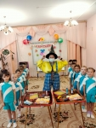
Наши праздники!
День знаний
1 сентября в нашем саду состоялся спортивный праздник, посвященный «Дню знаний». В гости к ребятам приходил Незнайка. Дети весело провели время вместе со сказочным героем. Они готовили любимого Незнайку к новому учебному году: собирали портфель в школу, искали парами цифры, отгадывали загадки про школу, собирали паровозик из геометрических фигур и многое другое. А Незнайка, в свою очередь, проверил уровень знаний ребят с помощью весёлых и интеллектуальных игр. Он остался очень доволен знаниями, которыми поделились дети, и подарил им воздушные шарики и вкусные гостинцы. Вместе со сказочным героем дети паровозиком отправились в страну знаний!

Slide 5
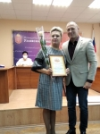
День дошкольного работника!
27 сентября отмечается праздник «День воспитателя и всех дошкольных работников». Идея этого праздника — помочь обществу обратить больше внимания на детский сад и на дошкольное детство в целом. Дата 27 сентября выбрана не случайно. Первый детский сад в России был открыт в Санкт-Петербурге 27 сентября 1863 года. Вместе с мужем основала его Аделаида Семеновна Симонович. Ее заведение принимало детей от 3 до 8 лет. В программе «сада» были подвижные игры, конструирование.
Вот и нашего сотрудника – воспитателя подготовительной группы сегодня, 27 сентября, наградил Глава администрации МО Узловский район Терехов Н.Н. за добросовестный многолетний труд, плодотворную работу, большой личный вклад в развитие дошкольного образования и в связи с профессиональным праздником Днем воспитателя и всех дошкольных работников.
В этот профессиональный праздник очень хочется пожелать вам терпения и мудрости в вашем нелегком, но очень важном труде. Вы с заботой и любовью относитесь к детям и заслуживаете все слова благодарности и признания. Будьте здоровы, счастливы, любимы и пусть ваш внутренний свет всегда освещает дорогу вам и всем окружающим. С праздником!

Slide 6
День народного единства
4 ноября вся Россия будет отмечать «День Народного Единства». Всю неделю с 01.11 по 03.11 в нашем детском саду проходили мероприятия, посвященные этой дате. В ходе дистанционных онлайн-мероприятий дети в доступной форме познакомились с историей возникновения праздника, подвигами наших предков во имя независимости Родины. Ребята вспомнили о том, как велика и красива наша Родина, как богата событиями её история, закрепили свои знания о государственных символах и подготовили выставку кукол и рисунков. Проведение таких мероприятий помогает воспитывать чувство любви к Родине, гордости за неё, за народ, населяющий Россию. Основная цель мероприятий, посвященных празднованию Дня народного единства — сформировать у детей уверенность в том, что Россия – великая многонациональная страна с героическим прошлым и счастливым будущем.

Slide 7
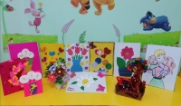
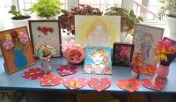
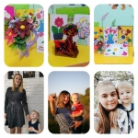
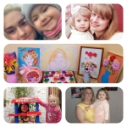
День матери!
Праздник «День матери» служит напоминанием о необходимости уважительного отношения к мамам не только в обществе, но и в семье. И сколько бы хороших, добрых слов не было бы сказано мамам, сколько поводов для этого не придумали, лишними они не будут.
Вот и в МДОУ центре развития ребенка – д/с № 14 и воспитанники, и их родители участвовали в тематических мероприятиях и конкурсах, организованных педагогами. Наибольшую активность проявили в создании фотоколлажей, видео роликов и выставок с творческими работами.
День Матери – это праздник, к которому никто не может остаться равнодушным. Он объединяет все слои общества и имеет большое значение в установлении более тесной сердечной связи между детьми и матерями, в укреплении института семьи. И поэтому с таким удовольствием ребята вместе с мамами и папами объединились и создали такую красоту!

Slide 8
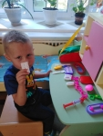
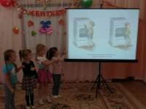
Увлекательный мир!
Основы безопасности жизнедеятельности.
Знать ребенок должен каждый,
Безопасность – это важно!
Если кто-то в дверь стучит,
На вопрос «Кто там?» - молчит.
Осторожен будь дружок!
Посмотри сперва в глазок.
Сразу дверь не открывай,
Незнакомца не впускай!
Дети – наиболее незащищенная часть населения. Познавая окружающий мир, дошкольники зачастую попадают в ситуации, угрожающие их жизни и здоровью. Все это диктует необходимость начинать обучение детей правилам безопасного поведения с дошкольного возраста.
Вот и в нашем дошкольном учреждении прошел День безопасности жизнедеятельности. Ребята вспомнили свое имя, фамилию, домашний адрес. Поговорили о предметах бытовой техники, инструментах, используемых дома и в детском саду, об их назначении и правилах обращения.
Также совместно с воспитателем дети практически прорабатывали основы безопасности в быту, социуме, природе.

Slide 9
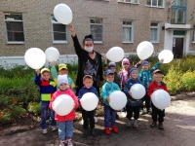
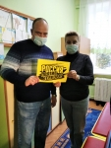
День солидарности по борьбе с терроризмом
Если видишь ты предмет,
Иль игрушку, иль пакет,
А хозяев рядом нет –
Ты к нему не подходи,
Лучше сразу обойди.
Чтобы не было беды –
Сразу взрослым расскажи.
Терроризм – это тяжкое преступление, когда организованная группа людей стремиться достичь своей цели при помощи насилия. Термин «терроризм» происходит от латинского «террор» - страх, ужас.
Все мы сегодня знаем, что терроризм в любых формах своего проявления превратился в одну из самых опасных проблем! Поэтому и перед педагогами нашего детского сада стоит задача в совместной деятельности взрослого и ребенка не только научить дошколят противостоять опасности и защищать себя в экстремальной ситуации, но и формировать представления о мерах предосторожности и возможных последствиях их нарушений, о способах защиты от террористов. Мы стараемся прививать детям навыки уверенного поведения в экстремальных ситуациях и воспитываем чувство бдительности.
Дошколята прослушали песню «Не отнимайте солнце у детей», познакомились с мультфильмом «Зина и Кеше и террористы», играли в игры «Вызови полицию», «Ты не один», подготовили коллективную аппликацию «Мы выбираем мир!». Также приняли участие и родители воспитанников, которые познакомились с памятками по противодействию терроризму.

Slide 10
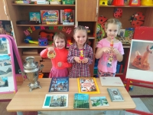
Любимый Тульский край!
Тулой Родина гордится,
Сила Тулы не мала.
Ведь недаром же столица
Нас в помощники взяла!
В ружья всю вложили душу
Тулы верные сыны
И на море, и на суше
Их винтовкам нет цены.
11 сентября городу-герою Туле исполнилось 875 лет. Наши дошколята не остались равнодушны к этому замечательному празднику.
Для детей было подготовлено мероприятие на тему «Любимый Тульский край». Они познакомились с традициями, обычаями, мастерами нашего родного края, узнали много нового и интересного о главных символах Тульской земли – самоваре, прянике, гармошке, оружии, филимоновской игрушке. Ребята с большим удовольствием рассматривали и слушали историю создания игрушки из Филимоново, а потом все вместе раскрасили их.
Такие мероприятия воспитывают в наших детях чувство гордости, уважени и любви к родному городу. Мы гордимся тобой, наш любимый Тульский край!!!
Мой Тульский край – земля моя святая,
Воспетая и в прозе, и в стихах!
Люблю тебя, горжусь тобой, родная,
Живешь в сердцах ты, мыслях и делах!

Slide 11
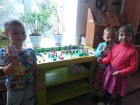
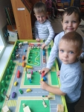
Ландшафтный стол
Начиная с младшего дошкольного возраста дети проявляют большой интерес к языковой деятельности, «экспериментируют» со словами, создают новые, ориентируясь как на смысловую, так и на грамматическую строну языка. При стихийном речевом развитии лишь немногие дети достигают достаточно высокого уровня.
Для полноценного речевого развития детей требуется использовать современные методы.
Ландшафтный стол – это современный образовательный инструмент воспитателя. Он помогает организовать игру с детьми и создавать различные модели поведения людей.
Организовывая на ландшафтном столе различные игры с сюжетами, мы помогаем ребятам: развивать логическое и алгоритмическое мышление; улучшить речь; расширять представление об окружающем мире; научиться общаться со сверстниками, обсуждать простые задачи, примерять на себя различные роли; развивать целостную картину мира.
Использование стола открывает практически неограниченные возможности по развитию и обучению детей.

Slide 12
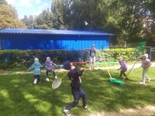
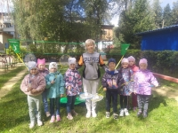
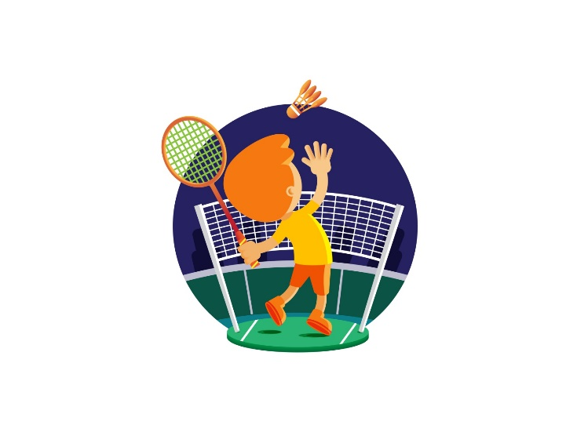
Турнир по бадминону
Сегодня 16 сентября в МДОУ центр развития ребенка – д/с № 14 прошел турнир по бадминтону среди детей подготовительной группы. Организатором и судьей данного мероприятия стала инструктор по физической культуре.
В соревнованиях приняли участие 7 команд по 3 человека.
Турнир проходил в ожесточённой борьбе, все достойно отстаивали честь своей команды. А воспитанники помладше активно болели за наших спортсменов.
Победителем состязаний стала команда «Быстрая ракетка», второе место заняла команда «Юркий воланчик» и третье - «Веселый бадминтон».
Турнир прошел в очень бодром и веселом настроении. Мы старались вложить в подрастающее поколение все самое ценное и поделиться самым главным. Привить интерес к спорту и к здоровому образу жизни детей и взрослых.
Огромное спасибо за участие. Мы МОЛОДЦЫ!!!

Slide 13
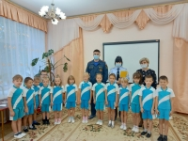
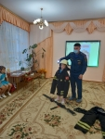
Страна безопасности
С целью обобщить и систематизировать знания о безопасности, в нашем детском саду прошло мероприятие под названием «Страна безопасности».
Любой ребенок быстрее усвоит умение соблюдать осторожность, когда остается один дома, если им поможет знакомый герой Буратино, который совместно с дошкольниками участвовал в играх, викторинах, загадках и спортивных эстафетах.
В гостях у ребят были сотрудники МВД Герасимова О.А. и МЧС Меджидов Д.А, которые с удовольствием принимали активное участие в играх «Лекарство и сладости»», «Вызов полиции», «Юные пожарные» и даже примеряли настоящий костюм пожарного.
В ходе праздника дети ознакомились с видеороликом «Если ты один дома», и презентацией-викториной «Опасные и безопасные предметы»
С целью формирования более точного понимания того, кто является «своим» и «чужим» детям представилась возможность собрать портрет отрицательного и положительного сказочного героя из разрезных картинок.
В конце мероприятия сотрудники МВД и МЧС в доступной для детей форме рассказали основы безопасности поведения дома и на улице, а также противопожарную безопасность.
Ребята все очень постарались и показали хорошие знания. Необычный, веселый и запоминающийся праздник вызвал море положительных эмоций как у детей, так и у почетных гостей.

Slide 14
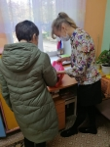
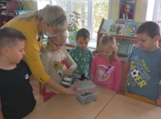
Осенняя неделя добра!
Ассоциацией «Совет муниципальных образований Тульской области» была объявлена общероссийская благотворительная добровольческая акция «Осенняя неделя добра». Целью мероприятия является развитие представления у детей, подростков и молодежи о доброте, воспитание положительных качеств характера, мотивирование людей любого возраста на совершение добрых поступков и дел.
Муниципальное дошкольное образовательное учреждение центр развития ребенка – детский сад № 14 совместно с сотрудниками, воспитанниками и их родителями приняли в ней активное участие. Кто-то помогал пожилым соседям, кто-то участвовал в сборе батареек и их последующей утилизации, кто-то участвовал в субботнике, кто-то принял участие в проведении тематических занятий для подрастающего поколения. Никто не остался в стороне.

Slide 15
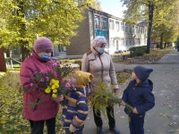
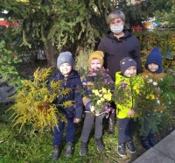
Акция «Пусть осень жизни будет золотой!»
В преддверии осеннего праздника День бабушек в нашем саду организована акция ««Пусть осень жизни будет золотой!». Цель акции привить у воспитанников уважения к людям преклонного возраста.
Самый простой способ показать восхищение бабушкам - это подарить букет цветов. Золотая осень подарила много материала для творчества: садовые цветы, сухие ветки, плоды, листву, ягоды. Дети совместно с педагогом-психологом собрали осенние букеты из всех видов зелени. Композиции получились необычными и красивыми.
Дошкольники вышли за территорию дошкольного учреждения, поздравив старшее поколение с праздником и пожелав им самого главного - здоровья, радости, молодой души и долгих лет жизни.
Акция прошла очень трогательно и нежно. С праздником милые бабушки!

Slide 16
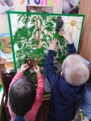
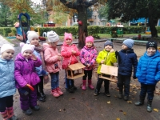
Осень золотая!
Ходит осень по дорожке,
Промочила в лужах ножки.
Льют дожди и нет просвета,
Затерялось где-то лето.
Осень прекрасное время года! Природа осенью полна неповторимым разнообразием цветов и красок, что испокон веков вдохновляет художников и поэтов, стремящихся в своих работах выразить те чувства, которые дарит чудесное время года.
В средней группе прошла тематическая неделя «Осень золотая!». Ребята целую неделю расширяли и пополняли свои представления об осени, о погоде, о птицах и животных, учили стихи, рассматривали картины Л. Саврасова «Осень», И. Бродского «Поздняя осень» и т.д. дошкольники организовали много выставок своего творчества: «Дары осени», «Рябина», «Кленовые листочки». Неделя прошла плодотворно, познавательно и увлекательно.

Slide 17
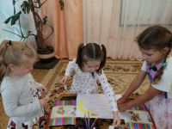
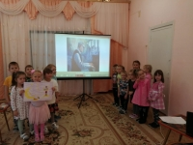
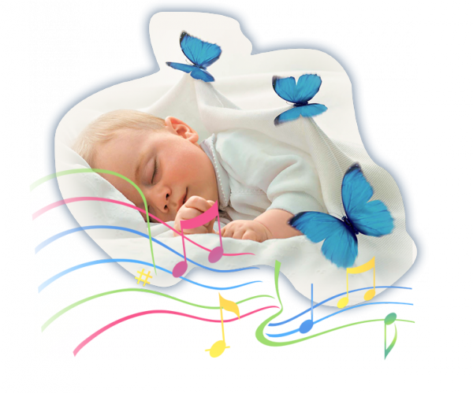
Музыкальный вечер «Колыбельная».
Сегодня колыбельные песни стали уходить из нашей жизни. Современные мамы редко поют колыбельные песни. Между тем, хоть и изменился наш быт, нравственные устои не потеряли своего значения.
В старшей группе прошел музыкальный вечер на тему: «Колыбельная». Дети слушали произведения русских композиторов Свиридова, Римского-Корсакова, отрывков из оперы «Садко», звуки игры на арфе и вокально-инструментальном исполнении.
Этот вечер помог сформировать нравственные качества воспитанников, развивал проявление интереса к музыке, желание слушать классиическую и народную музыку.

Slide 18
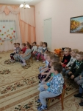
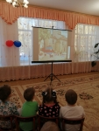
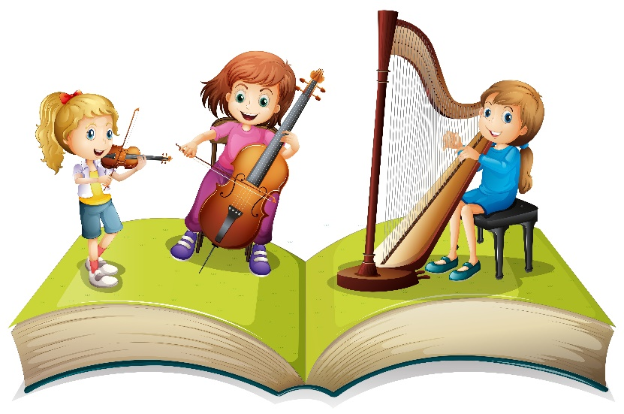
Квест-игра «Маленькие Эйнштейны!
В старшей группе в рамках долгосрочного проекта «Классика и дети» была проведена квест-игра «Маленькие Эйнштейны». Путешественники оказались в Италии, где познакомились с ожившей картиной Ван Гога «Мост Ланглуа и стирающие женщины», познакомились с такими музыкальными терминами как «crescendo», «legato», «sforzando», «adagio», «moderato», «allegro», «presto», и даже попробовали дирижировать. Лейтмотивом поисков стала тема из «Неоконченной симфонии» Франца Шуберта №8. Таким образом дети научились определять виолончель по описанию и по звучанию

Slide 19
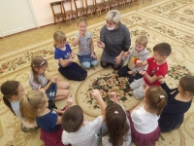
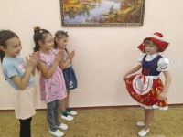
Игровое моделирование «Все мы разные, но мы равны!»
16 ноября - Международный День толерантности. В муниципальном дошкольном образовательном учреждении центре развития ребенка – детском саду №14 прошло «Радужное путешествие по стране Толерантность».
Старшие дошкольники путешествовали по городам Толерантности. Первым и главным на «дороге жизни» встретился город Дружбы. Всем жителям города Дружбы предложили поиграть в игры разных народов («Золотые ворота» - русская народная игра, «Отдай платочек» - азербайджанская народная игра, «Сторож» - эстонская народная игра, «Перепёлочка» - украинская народная игра, «Спутанные кони» - татарская народная игра). В этих играх внимание обращалось на детские взаимоотношения, на внимательное отношение друг к другу, на то, что игра объединяет нас, что дружба является одним из важных качеств во взаимоотношениях между людьми. В стране Толерантности следующим городом, которые проезжали дошкольники, оказался город Доброты. На улице Мультдобряндии знакомые и любимые детям персонажи мультфильмов показали, как важны в жизни каждого человека такие качества как доброта, милосердие, добросердечность. В игре «Улица Добра». Каждый ребёнок проходил между детьми и ему пожимали руку, обнимали, по доброму похлопывали по спине, одновременно произносят слова похвалы, симпатии, поощрения. В результате похода по улице Добра появлялся радостный и счастливый ребёнок. Очутившись в городе Отзывчивости, нужно было найти хорошие качества в себе и в других людях. В психологическом упражнении «Домино» дети озвучивали свои две противоположные характеристики личности. Участник, которому подходит одна из особенностей берет ребенка за руку, повторяя и называя другое индивидуальное свойство. Дошкольники выстроили типичную «доминошную» структуру, узнавая, что дети в группе похожи или не похожи на других. Игра-ассоциация «Грецкий орех» дала возможность детям обратить внимание, что все орехи очень похожи, но присмотревшись внимательней можно заметить, что они очень разные и невозможно перепутать свой орех с другими. Так и люди: все очень разные, запоминающиеся, у каждого свои индивидуальные черточки, «неровности», своя красота и привлекательность. Нужно только ее почувствовать и понять.
Достойным завершением данного мероприятия стало награждение детей «Дипломом за умение дружить»
На протяжении всего мероприятия педагог-психолог доносила до дошкольников, чтобы они усвоили правило «Относись к людям так, как ты хочешь, чтобы относились к тебе». Пусть каждый из вас, пусть наш детский сад, наш город и наша Россия всегда будут городами толерантности для всех жителей большой планеты Земля.

Slide 20
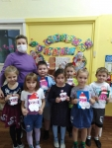
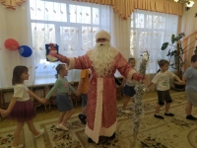
День рождения Деда Мороза!
18 ноября все воспитанники дошкольного учреждения участвовали в праздновании Дня рождения Деда Мороза. Дети с огромным интересом знакомились с историей возникновения этого праздника.
В этом году ребята сами предложили изготовить подарки для представителя самого яркого праздника в году. Какие красивые получились поделки! Дети проявили самостоятельность в творческом поиске и при воплощении своих замыслов.
А также с удовольствием приняли участие в развлечении, организованном педагогами. Пели, танцевали и читали стихотворения для главного жителя севера.
Мы все вместе уверены, что Деду Морозу понравятся наши подарки!

Slide 21
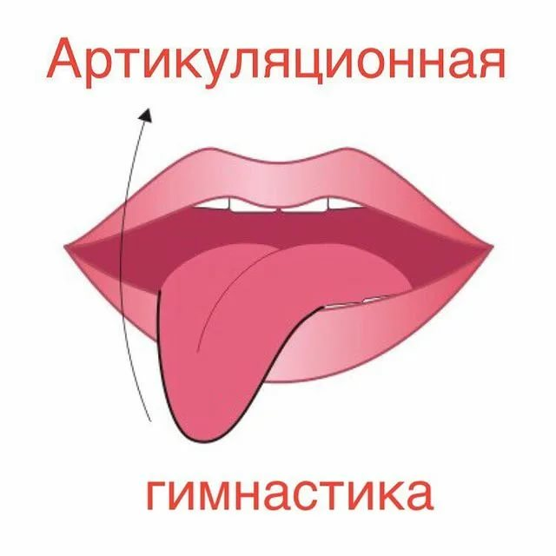
Советует специалист!
Памятка для родителей
«Гимнастика и массаж губ»
Необходимым условием успешности развития артикуляторной моторики является уточнение кинестетических ощущений положения и движения губ и нижней челюсти.
Рекомендуемые упражнения
1.Удерживание губами различного рода пластмассовых и деревянных трубочек постепенно уменьшающегося диаметра.
2.Смыкание губ ( обычное, плотное, очень плотное).
3.Смыкание и размыкание губ при закрытом и открытом рте.
4.Медленное вытягивание губ «хоботком» и такое же медленное возвращение в исходное положение.
5.Вращательные движения губ «хоботком».
6.Движения губ «хоботком» влево и вправо.
7.Мгновенное смыкание губ с разрывом типа «поцелуй».
8.Имитация полоскания зубов.
9.Присосать верхнюю губу, захватить её нижними зубами и несколько раз таким образом почмокать.
10.Присосать нижнюю губу, точно так же захватив её верхними зубами, так же почмокать несколько раз.
11.Сделать губы «Бутончиком» и, не размыкая, «пожевать» их несколько раз.
12.Сомкнуть губы, затем резко создать разрежение в ротовой полости и так же резко разомкнуть их – получится громкий хлопок.
13.Поочерёдное поднимание и опускание верхней и нижней губ.
14.Вибрация губ (фырканье лошади).
Если не получаются некоторые упражнения гимнастики, следует выполнять их с механической помощью ( помогая пальцами рук).
(подготовила учитель-логопед Жучкова Н.А.)

Slide 22
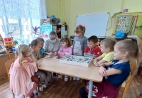
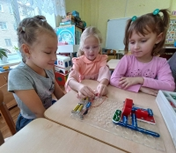
Год науки и технологий!
Что мы знаем об электричестве?
Вдаль, к деревьям, городам
Он идет по проводам,
Светлое величество – это
Электричество!
С помощью специально оснащенного конструктора дети подготовительной группы на занятии, посвященном Году науки и технологий, получили начальные знания об электричестве, собрали небольшой фонарик, поэкспериментировали с параллельным и последовательным соединением ламп и выключателей, познакомились с законами физики и электрики. Также в ходе мероприятия ребята учились партнерским взаимоотношениям, взаимопомощи и взаимопониманию.

Slide 23
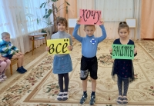
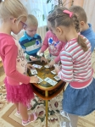
Математическая олимпиада «Юный математик»
Педагог подготовительной группы продолжает проводить мероприятия, посвященные году науки и технологий. Поэтому была проведена математическая олимпиада под девизом «Хочу все знать». Мероприятие было проведено с целью охватить все знания детей по математике. Ребята с волнением следили за решением жюри.
Олимпиада способствовала интеллектуальному развитию детей, развитию логического мышления, воспитанию взаимовыручки и работе в команде.

Slide 24
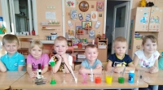
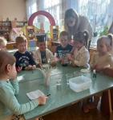
Международный день науки!
Еще с древних веков людей интересовало, как устроен мир и все, что их окружает. Проявляющийся интерес способствовал развитию знаний и науки. С усовершенствованием данных направлений улучшалась жизнь человечества и расширялись его возможности. Новые технологии, нанотехнологии, робототехника, изобретения, коммуникации - все это создано благодаря науке и научным достижениям. Людям, которые способствовали и способствуют развитию науки, посвящен праздник 10 ноября – Всемирный день науки. Его празднуют профессоры, исследователи, другие научные деятели, студенты и лаборанты по всему миру. В нашем учреждении Дню науки посвятили День опытов и экспериментов «Чудеса с научной точки зрения». Детство – это радостная пора открытий. Познание окружающего проходит в непосредственном взаимодействии ребенка с миром природы и разворачивается как увлекательное путешествие, так, чтобы ребенок получал от этого удовольствие. Существенную роль в этом направлении играет поисково-познавательная деятельность дошкольников, протекающая в форме опытно-экспериментальных действий. Важно поддерживать их желание все узнать, все исследовать, направляя это желание в нужное русло. Все, что для нас, взрослых, давно привычно, понятно и не вызывает никаких вопросов, для маленьких исследователей является неизвестным и неизученным. Ребят интересует все, они многое замечают и хотят попробовать сами. Для дошкольников детского сада день начался с фокусов, опытов и экспериментов, они знакомились с природными явлениями, проводили опыты.
Экспериментируя, дети познают окружающий мир.

Slide 25
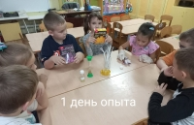
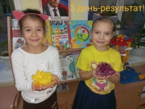
Волшебство кристаллов!
Выращивание кристаллов для воспитанников подготовительной группы стало настоящим открытием, ведь создание удивительных вещей своими руками – это радость несравнимая ни с чем!
Всем нам очень интересно наблюдать за снежинками на стеклах, рассматривать красивые зимние узоры. А объяснить процесс их возникновения на практике сможет не каждый. Поэтому дети и приняли участие в эксперименте-наблюдении по выращиванию кристаллов в специально созданных условиях.

Slide 26
Развивайка!
Для детей ростом 115 – 130 см рекомендуемая высота стола – 54 см, высота сидения стула (обязательно с твердой спинкой) – 32 см. Расстояние между ребенком и дисплеем не менее 50 – 70 см (чем дальше, тем лучше). Поза ребенка – прямая или слегка наклоненная вперед, с небольшим наклоном головы, посадка устойчивая. Пространство между корпусом тела и краем стола – не менее 5 см.
Делайте ежедневную влажную уборку в помещении, где используется компьютер. Проветривайте чаще комнату; для увеличения влажности воздуха установите аквариум или другие емкости с водой.
Протирайте экран чистой тряпочкой или специальной салфеткой до и после работы на компьютере.
Рядом с компьютером поставьте кактусы: эти растения поглощают его вредные излучения.
Особенно тщательно отбирайте для детей компьютерные программы: они должны соответствовать возрасту ребенка как по содержанию, так и по качеству оформления.
Помните: без ущерба для здоровья дошкольники могут работать за компьютером не более 15 минут, а дети близоруких родителей и дети с отклонениями в состоянии здоровья – только 10 минут в день, причем 3 раза в неделю, через день.
После каждого занятия проводите с ребенком упражнения для глаз и общеукрепляющие упражнения.
(подготовил воспитатель Дёмина Е.В.)
Компьютер: «за» и «против»
Наверное, большинство родителей сталкиваются сейчас с тем компьютерным бумом, которому подвержены почти все дети. Сегодня притягательность компьютера не сравнить ни с телевизором, ни с любым другим занятием. Магия компьютерных игр охватила сейчас почти все юное поколение во всем мире. Родителей чаще всего беспокоит влияние компьютера на зрение и вред излучений, а также возможность получить в лице собственного ребенка будущего компьютерного фаната, погруженного в искусственный виртуальный мир, уводящий его от реальной жизни.
Какую картину мы наблюдаем почти во всех семьях, где есть компьютер? Ребенок, придя домой, бросается к компьютеру, вяло отбрыкиваясь от наших настойчивых попыток накормить свое современное чадо обедом. И бесконечные игры до вечера. Знакомо?
Поверьте, вы не одиноки.
Многие родители, купив своему ребенку компьютер, вздыхают облегченно, т.к. этим в какой-то степени решаются проблемы свободного времени ребенка, его обучения (по обучающим программам) или развития (по развивающим программам), а также получения им заряда положительных эмоций от любимой игры и т.п. Маленький ребенок – очень чувствительный организм, все физиологические системы которого, в том числе и необходимые для успешного взаимодействия с компьютером, развиваются в дошкольном и младшем школьном возрасте. Неограниченные занятия на компьютере на фоне постоянно увеличивающейся информационной нагрузки могут ускорить неблагоприятные изменения в самочувствии ребенка, повлиять на его психику. Советуем обратить внимание родителей на следующие моменты.
Покупайте для вашего ребенка компьютер и дисплей хорошего качества, не экономьте на здоровье детей.
Расположите компьютер на столе в углу комнаты, задней частью к стене, в хорошо освещенном месте, но так, чтобы на экране не было бликов.
Правильно организуйте рабочее место ребенка. Подберите мебель, соответствующую его росту.

Slide 27
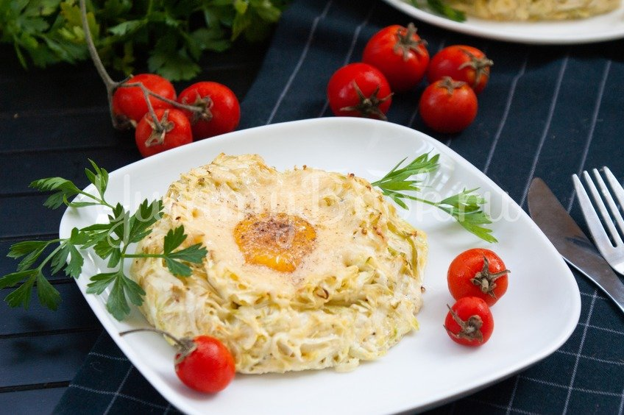
Вкусно и полезно!
«Гнезда» из кабачков
Для гнёзд:
300 г. кабачков
30 г. твёрдого сыра
1 яйцо
соль, перец
1-2 зубка чеснока
Начинка:
30 г. твёрдого сыра
2 яичных желтка

Slide 28
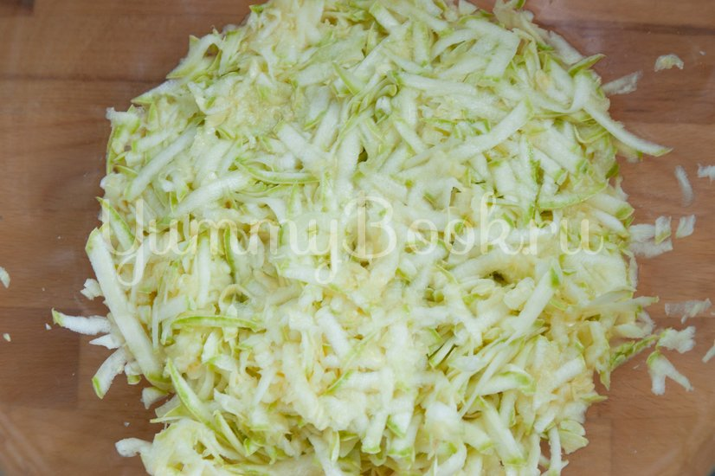
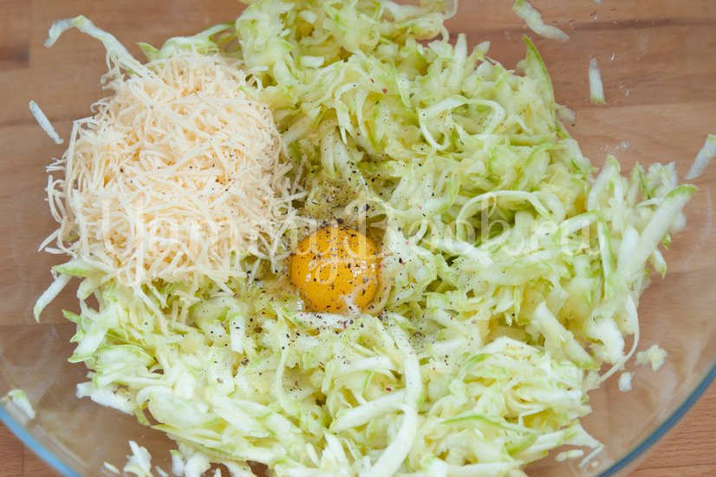
1. Кабачки натереть на крупной тёрке, посолить и оставить на несколько минут, чтобы они пустили сок. Затем тщательно отжать и слить всю жидкость.
2. Добавить к кабачкам молотый перец, измельченный чеснок, яйцо и натёртый сыр. Перемешать.

Slide 29
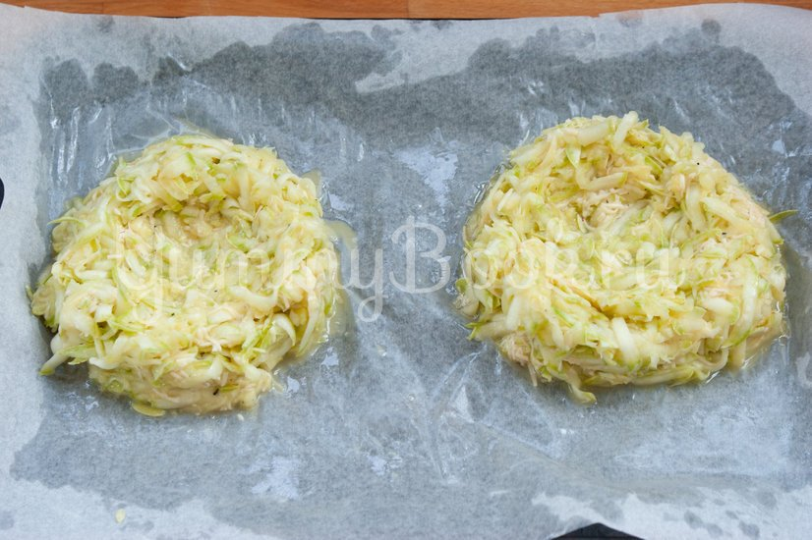
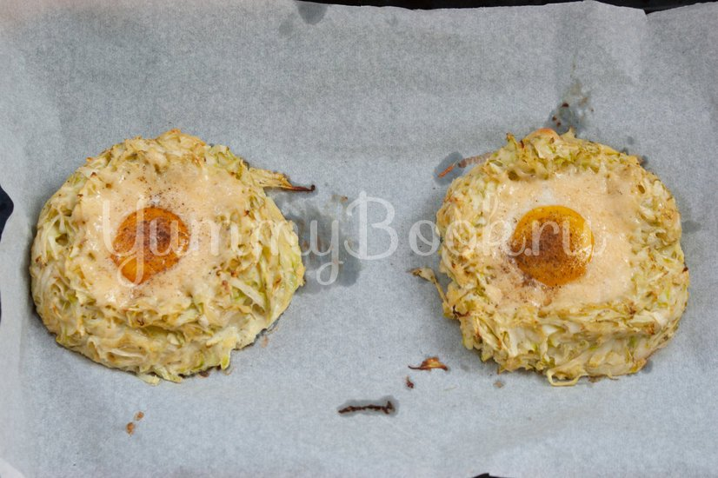
3. На противень, выстеленный пергаментной бумагой, выложить кабачковую массу в виде двух лепёшек с углублением в середине для начинки - "гнёзда". Запекать в предварительно разогретой духовке при температуре 180 градусов 30-40 минут.
Совет
Если из "гнёзд" выделяется много жидкости, то удалите её бумажным полотенцем.
4. Затем в запечённые "гнёзда" выложить сыр и яичные желтки. При желании можно посыпать перцем. Поставить в духовку и запекать ещё до расплавления сыра 7-10 минут.

Slide 30
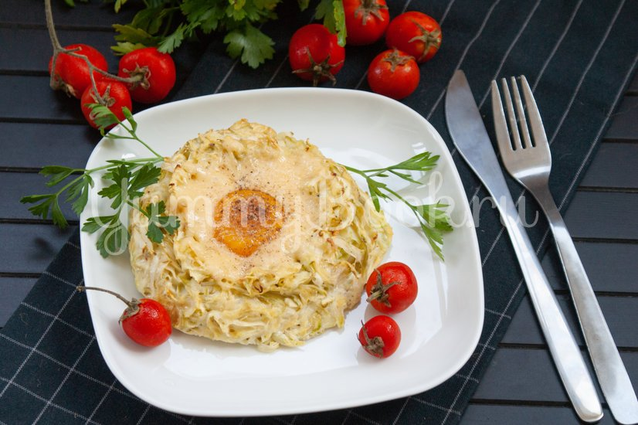
5. Подавать горячими, пока сыр не остыл и не затвердел. Приятного аппетита!

Slide 32
Вы можете использовать данное оформление для создания своих презентаций, но в своей презентации вы должны указать автора шаблона: Лебедева Татьяна Юрьевна воспитатель МБДОУ «ДСОВ №88» Сайт: http://pedsovet.su

Slide 33
Информационные источников
1.Фон осень
https://yandex.ru/images/search?text=фон%20для%20текста%20осенний%20детский%
2.Фон листья
https://yandex.ru/images/search?text=фон%20для%20текста%20осенний%20детский%
3. Изображение ежика
https://yandex.ru/images/search?text=ежик%20на%20прозрачном%20фоне%20картинки%20для%20детей&stype=image&lr=976
4. Изображение белки
https://yandex.ru/images/search?text=клипарт%20белка%20на%20прозрачном%20фоне&lr=976&p=2&pos=67&rpt=simage&img_url=https%3A%2F%2Fimg2.freepng.ru%2F20180322%2Fwdw%

